Slide 1

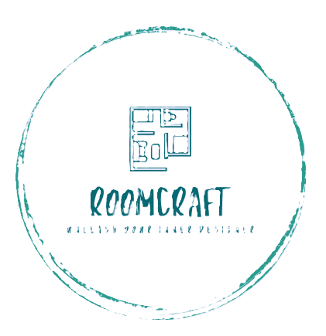

RoomCraft-Stable Diffusion
Design Interior
Membrii echipei:
Roșca Eduard-Mitruț (AI)
Reguș Albert (AI)
Sabău Iasmina (PPI)
Goilean Giulia (PPI)
Găldeanu Nicole (PPI)

Slide 2


Cuprins
1
Market Research
Oportunități și Competitori
2
Problema identificată
Profilul clientului și nevoile adresate
3
Soluția noastră
Modelul de afaceri și valoarea propusă
4
Soluția TECH
Utilizare Stable Diffusion & ControlNet

Slide 3


1
Market Research
Oportunități de piață
Competitori
Piața globală a designului interior era estimată la peste 150 de miliarde USD în 2023;
În România: 10% (în 2014) → 50% (în 2019) dintre românii apelează la un specialist în materie de design interior;
Se aproximeaza o creștere a CAGR de 4.1% din 2024 până în 2030;
Cererea pentru soluții digitale în domeniu este în creștere, în special în rândul generațiilor tinere care preferă experiențele personalizate și accesibile;
Conform unui raport publicat de UnivDatos, se estimează că piața globală de AI va înregistra o rată anuală compusă de creștere (CAGR) de 26% în perioada 2021-202;
În 2005, 24% dintre angajați lucrau de acasă cel puțin o dată pe săptămână. Această proporție a crescut la 43% în 2016 și la 56% în 2019;
Vizita medie pe o pagină durează mai puțin de un minut, iar utilizatorii părăsesc adesea paginile web în doar 10-20 de secunde.
Interior AI
Folosește rețele neuronale pentru a crea modele 3D realiste ale interioarelor
LilaAI
Permite utilizatorilor să încarce o fotografie sau o schiță și să modifice stilul interiorului folosind inteligența artificială
RoomS﻿tyler
Oferă piese de mobilier și decorațiuni care există în magazine
Designerii de Interior

Slide 4
2
Problema identificată - Profil Clienți
Business to Consumer(B2C)
Business to Business(B2B)
Descriere:
Tânăr angajat, s-a mutat recent în propria locuință, lucrează de acasă.
Nevoi:
Un mod simplu și intuitiv de a-și personaliza spațiul;
Să găsească o soluție care să îmbine funcționalitatea cu estetica;
O soluție prin care să economiseasca timp și bani.
Descriere:
Firme care vând mobilier și decorațiuni online.
Nevoi:
Să crească volumul de vânzări și să atragă o bază mai largă de clienți, mai ales în mediul digital;
Să se diferențieze pe o piață competitivă și să se asocieze cu soluții inovative.

Slide 5


3
Soluția noastră
RoomCraft-unleash your inner designer
Valoarea propusă
Monetizare
Pe baza unei schițe a camerei și a unui text prompt, aplicația oferă cu ajutorul modelului de AI sugestii realiste de amenajare.
Faza inițială: Crearea bazei de utilizatori
Generare automată de design
Adaptarea solutiei pe baza unei nevoi
Acces gratuit pentru utilizatori
Personalizare ușoară
Rezultate vizuale clare
Monetizarea prin reclame
Aplicația nu necesită crearea unui cont de utilizator, fiind gratuită. Are o interfață clară, ușor de navigat
Economisire de timp
Accesibilitate financiară
Etapa avansată: Monetizarea prin abonamente plătite
Proces simplu și intuitiv
Abonamente premium pentru utilizatori
De exemplu, atunci când un utilizator selectează un anumit stil de design, aplicația poate sugera produse care se potrivesc acestui stil.
Colaborări directe cu furnizorii de mobilă

Slide 6



4
Soluție: Utilizare Stable Diffusion & ControlNet
UTILIZARE STABLE DIFFUSION PENTRU A GENERA DATE REALISTICE
CONTROLNET PENTRU CREAREA DE IMAGINI DIVERSE
APLICAȚIE PRACTICĂ: GENERARE DE IMAGINI

Slide 7
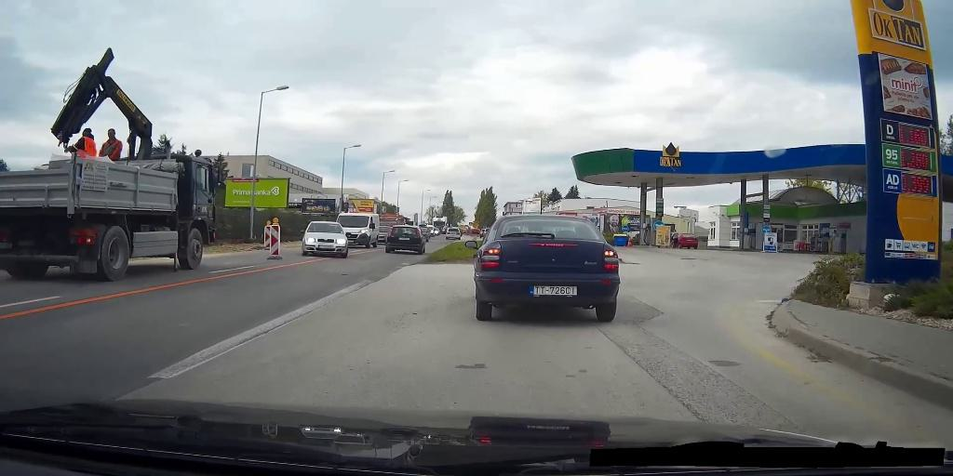
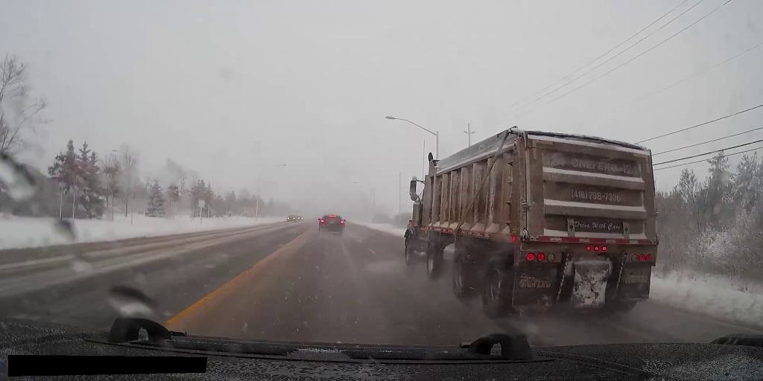

Dataset folosit
Pentru a ne familiariza cu training-ul modelelor am folosit un dataset cu din imagini din traffic.
Pentru a avea un dataset cu un numar semnificativ de date pentru antrenament s-au procesat 4 dataseturi (Cityscapes Dataset, CamVid, WildDash 2, KITTI Dataset).

Slide 8
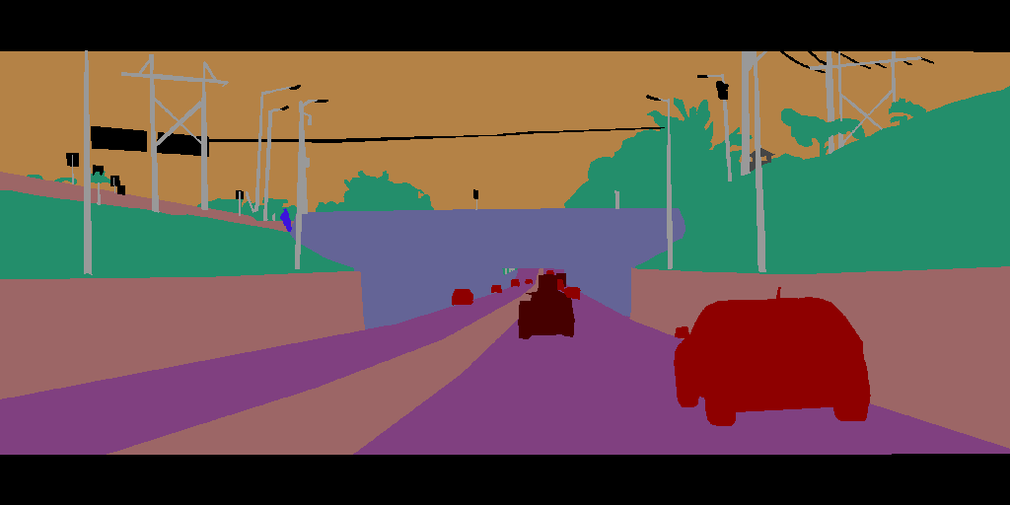
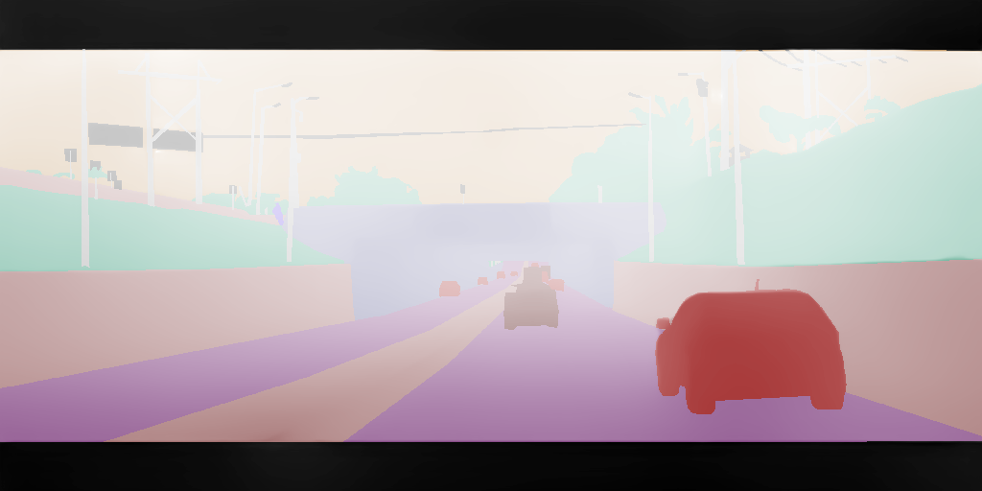
Comparație modele
Pentru antrenarea modelului s-au ales următoarele abordări în legătură cu datele de intrare:
Model antrenat folosind segmentation masks
Model antrenat folosind depth masks (generate cu Midas)
Model antrenat folosind și segmentation masks și depth masks
Segmentation mask
Segmentation mask combined with Depth mask

Slide 9
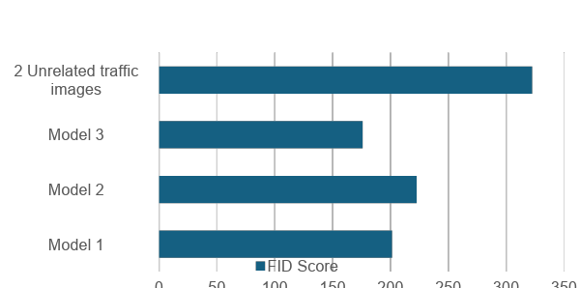
Modelul cel mai eficient
Pentru a vedea ce model este mai efficient am folosit metrica FID (Frechet inception distance) ce masoara similaritatea distribuțiilor imaginilor generate față de distribuțiile imaginilor reale. Un scor FID egal cu 0 indica faptul ca imaginile comparate sunt identice.
Din punctul de Vedere al similaritatilor imaginilor generate, modelul folosind segmentation mask si depth mask ca input este cel mai performant in a genera imagini cat mai realiste. Acest model imbunatateste performanta modelului fara a avea un efect mare asupra timpului de inferenta
Timpul de inferenta:
Model1(sem): ~39’;
Model2(depth): ~31’;
Model3(sem+depth):~32’;
.

Slide 10
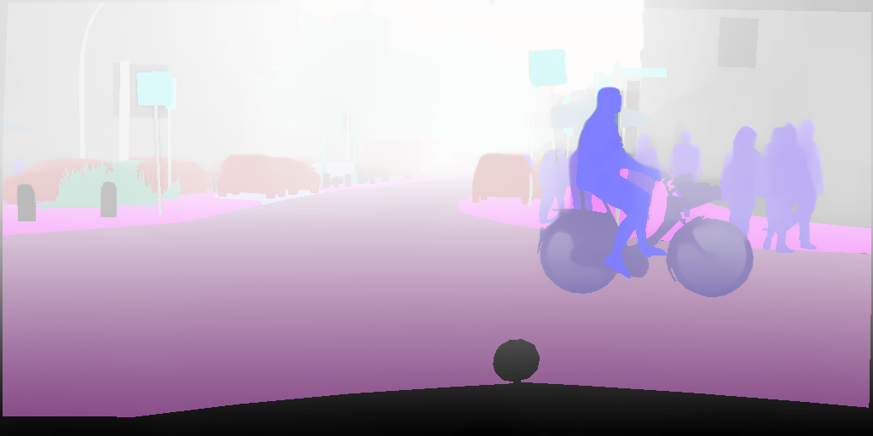
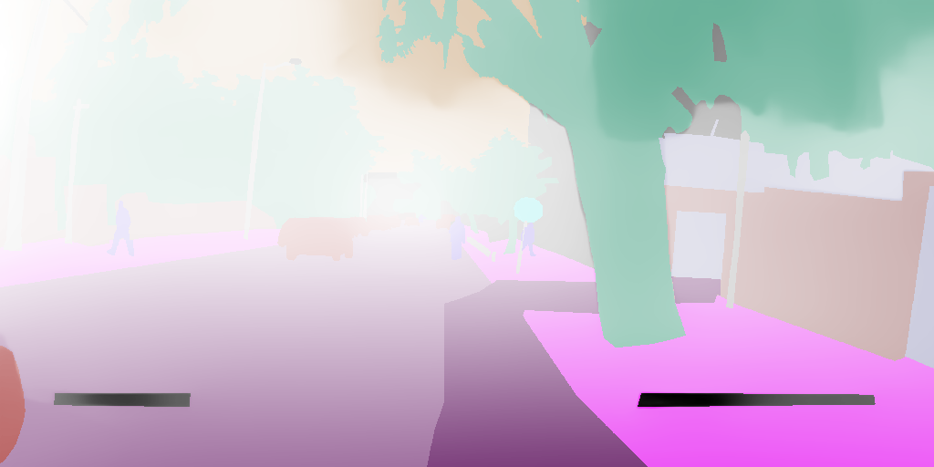
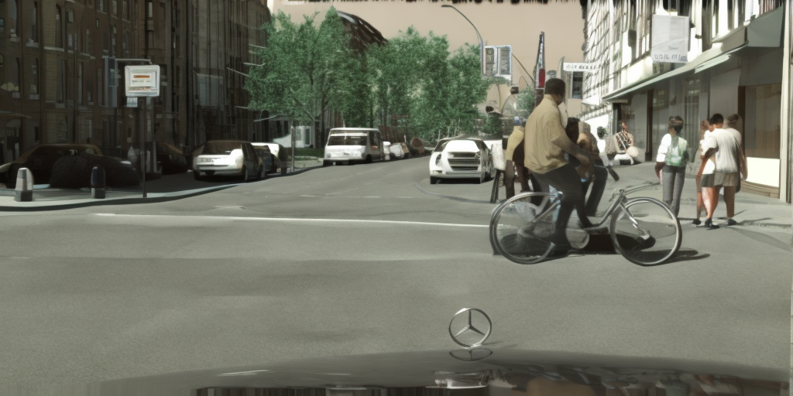
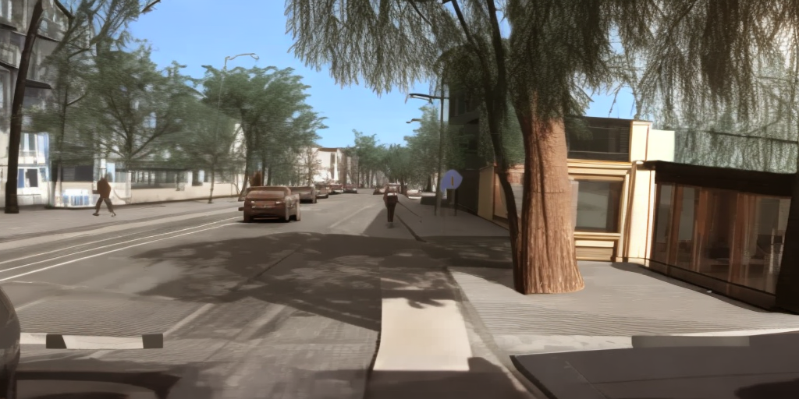
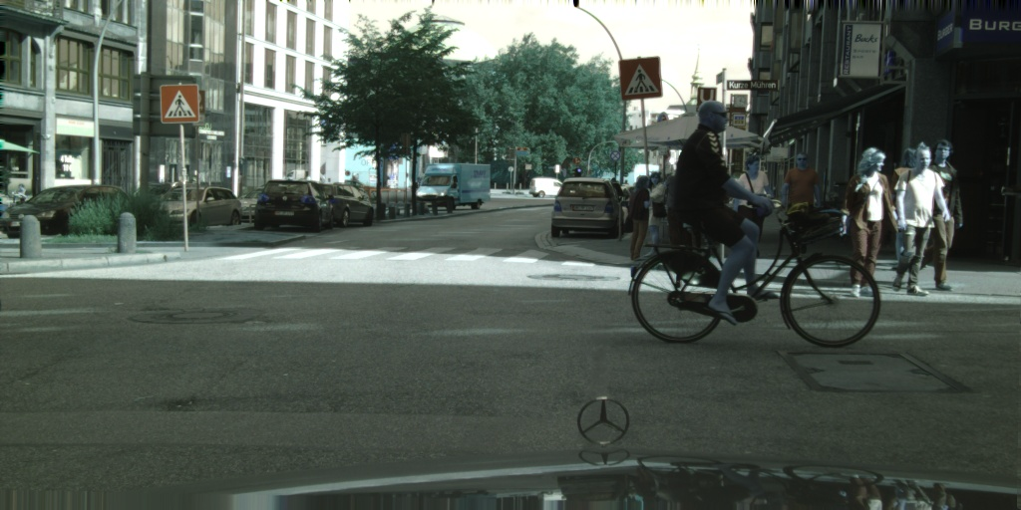
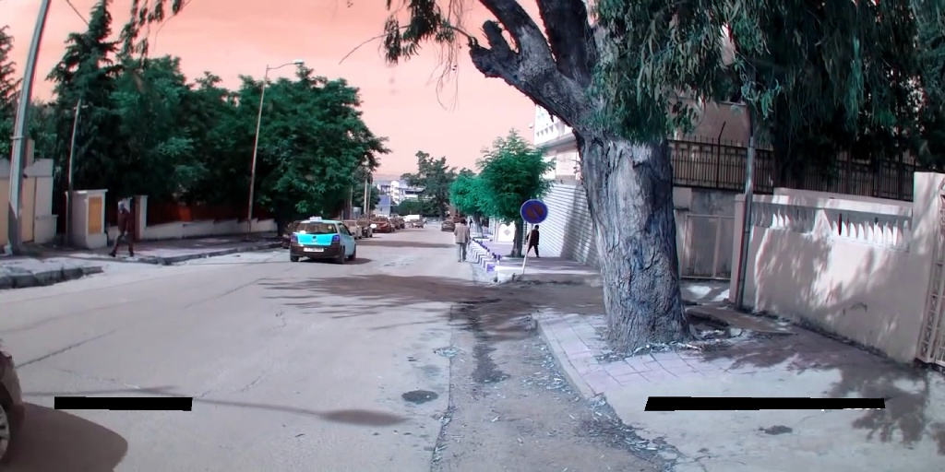
Rezultate pe dataset de trafic
Input
Generated
Target

Slide 11

Antrenare model pentru generare de design interior
Pentru a genera imagini cu design interior s-a folosit dataset-ul NYU Depth Dataset V2 ce are si segmentation masks si depth masks.
Pentru a antrena modelul, am folosit aceeasi abordare ca la generarea imaginilor din trafic in care am folosit ca input si segmentation masks si depth masks. Aceasta abordare s-a dovedit a fi cea mai performanta si care genereaza cele mai realiste imagini.

Slide 12
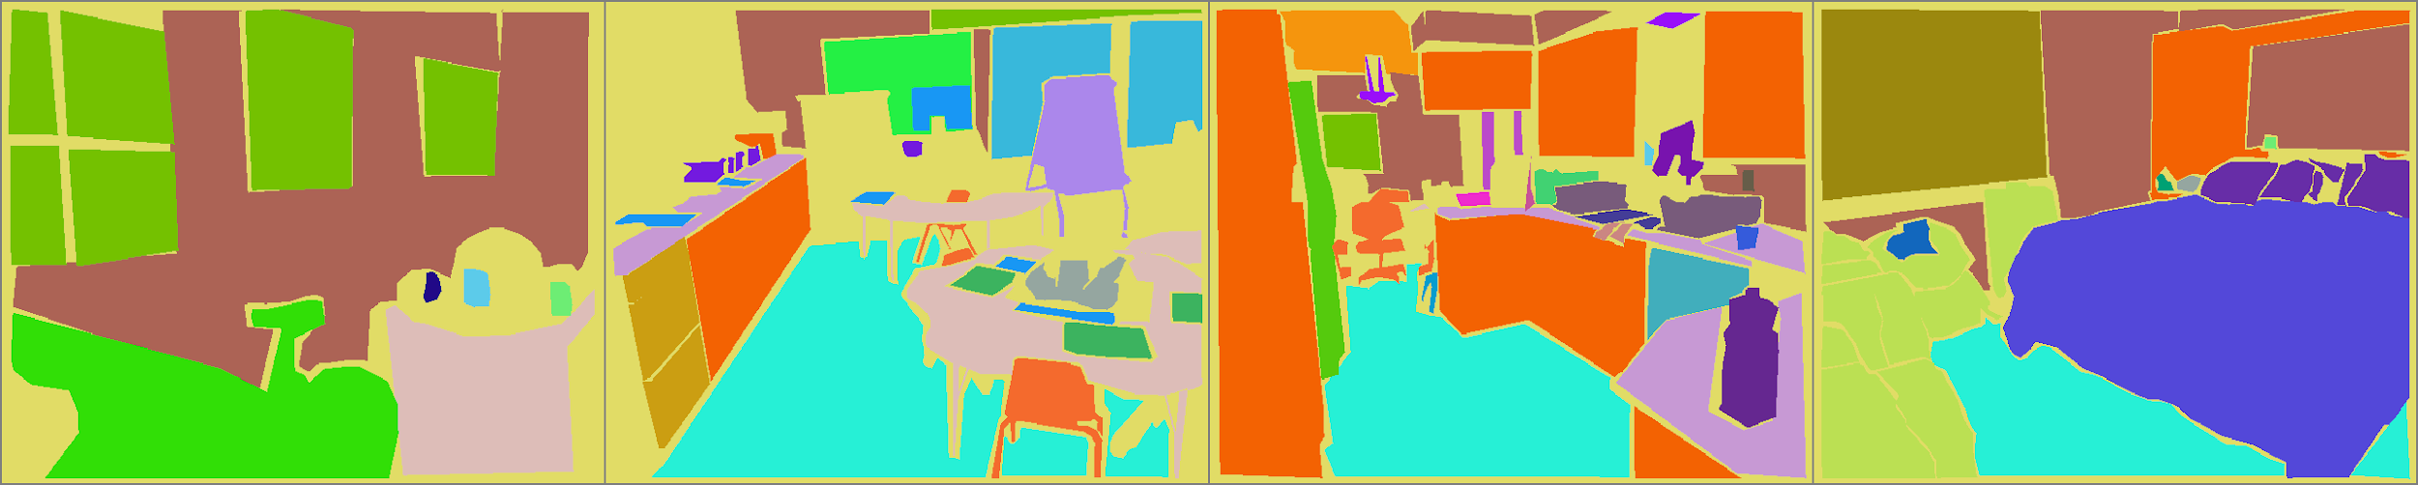
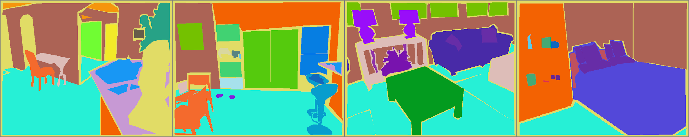
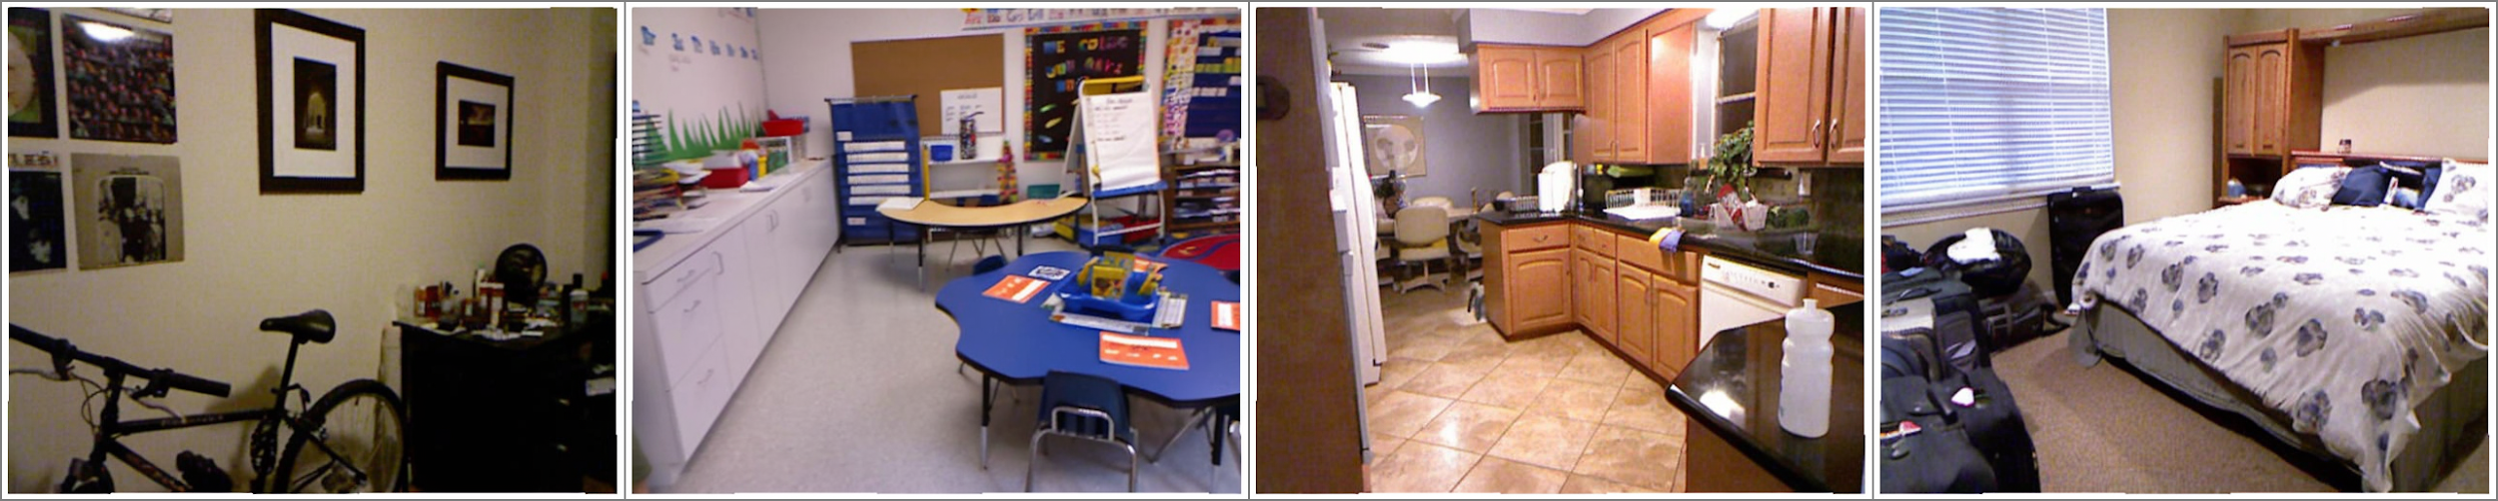
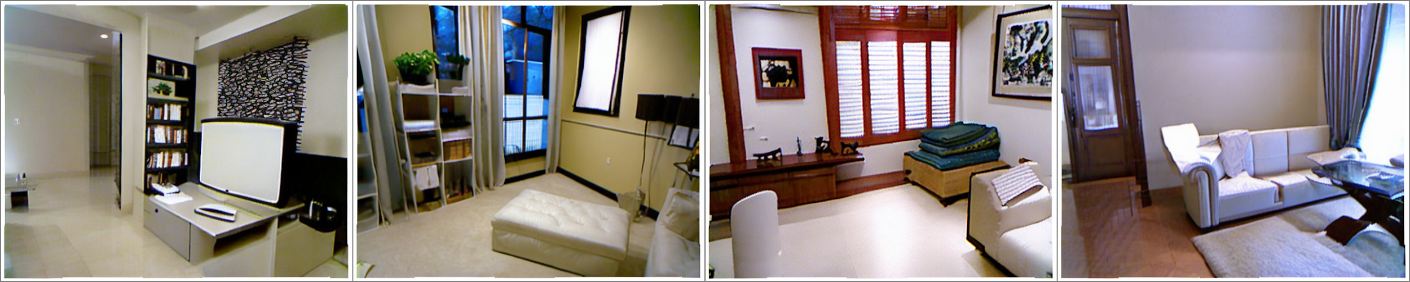
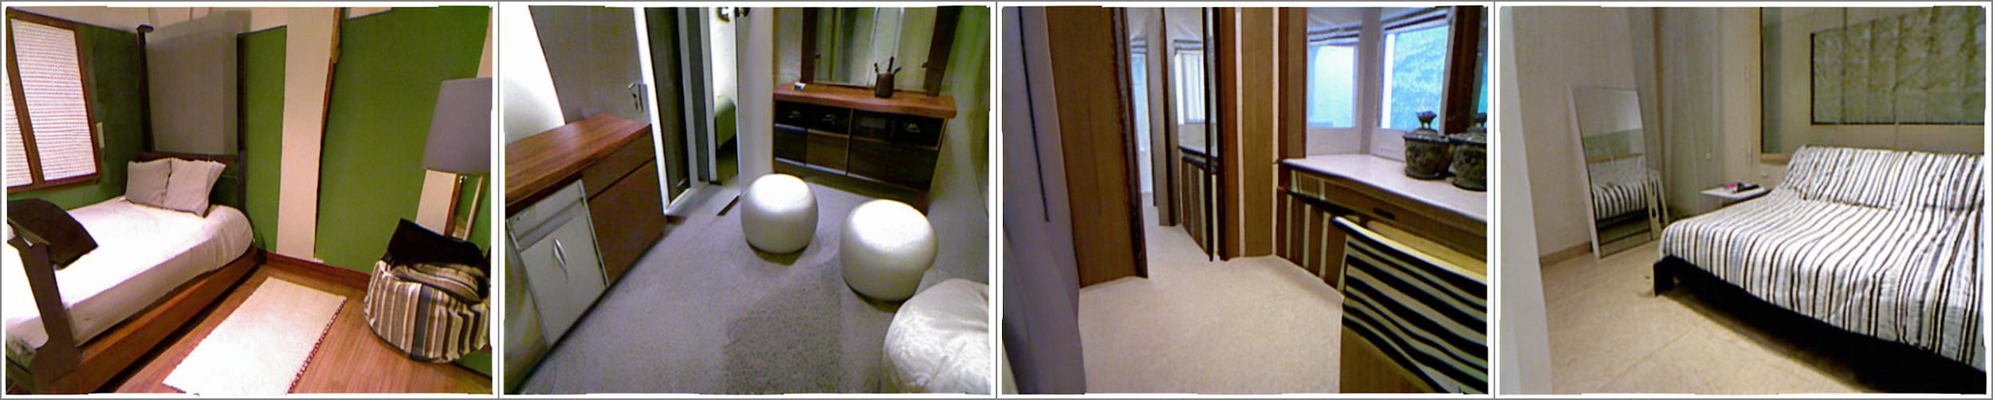
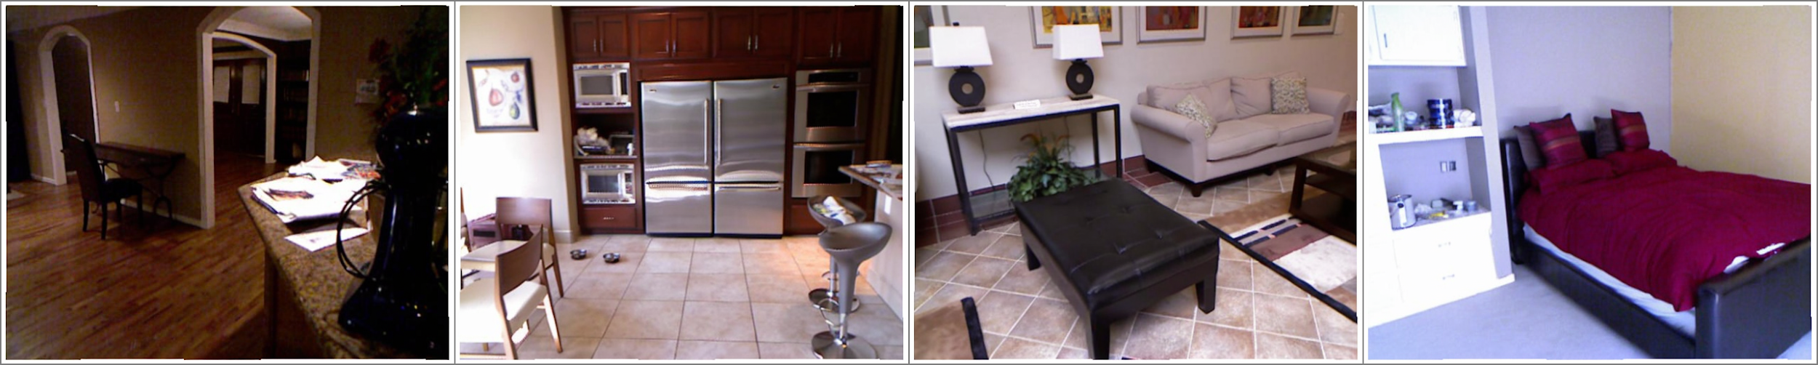
Imagini generate cu design interior
Input
Generated
Target

Slide 13
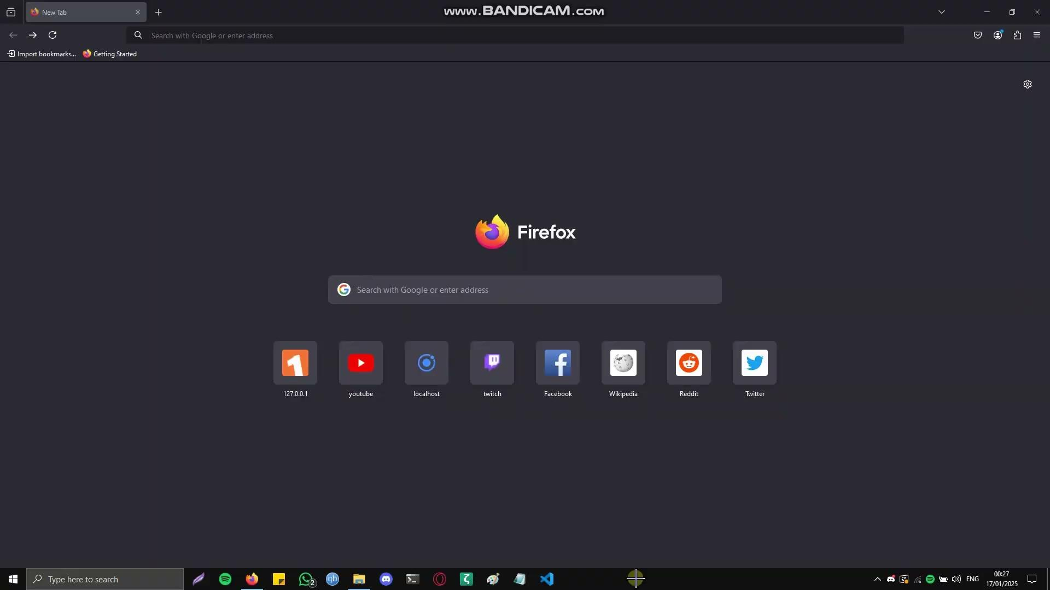

Slide 14
MULȚUMIM!

